Slide 1
Éléments de cinétique chimique

Slide 2
I) Généralité
Lorsqu’une réaction a lieu, le phénomène n’est pas instantané, il a une durée. La vitesse de déroulement d’une réaction est variable.
Réactions quasi-instantanées
Réactions lentes
Les réactifs sont très rapidement consommés
Réactions acido-basiques
Réactions de précipitation
Les réactifs sont lentement consommés
Réaction d’estérification
Synthèse de l’eau, formation du pétrole

Slide 3
La cinétique chimique des réactions ou vitesse de déroulement de réaction dépend de facteurs déterminants:
Température
Concentration des réactifs
Catalyseurs
Lumière

Slide 4
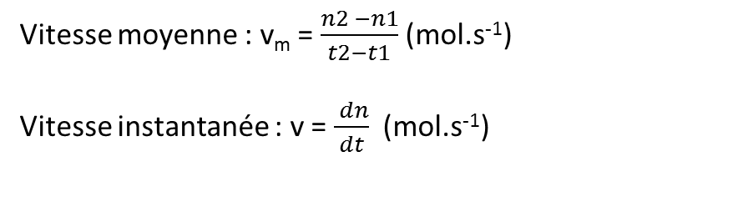
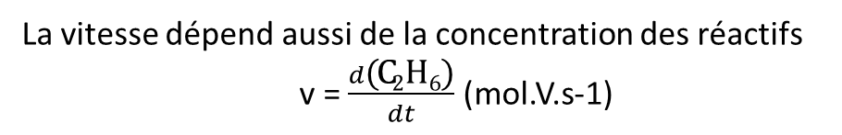
II) Vitesse de réaction
C₂H₂ + 2H₂ → C₂H₆
But : Savoir le temps nécessaire pour l’obtention d’une quantité donnée de produit.
En étudiant la quantité d’éthane formé au cours du temps.
Vitesse moyenne : v_{m} = $\frac{n2 −n1}{t2−t1}$ (mol.s⁻¹)
Vitesse instantanée : v = $\frac{ dn}{dt}$(mol.s⁻¹)
La vitesse dépend aussi de la concentration des réactifs v = $\frac{d\text{(}\text{C}\text{2}\text{H}\text{6}\text{)}}{dt}$ (mol.V.s-1)

Slide 5

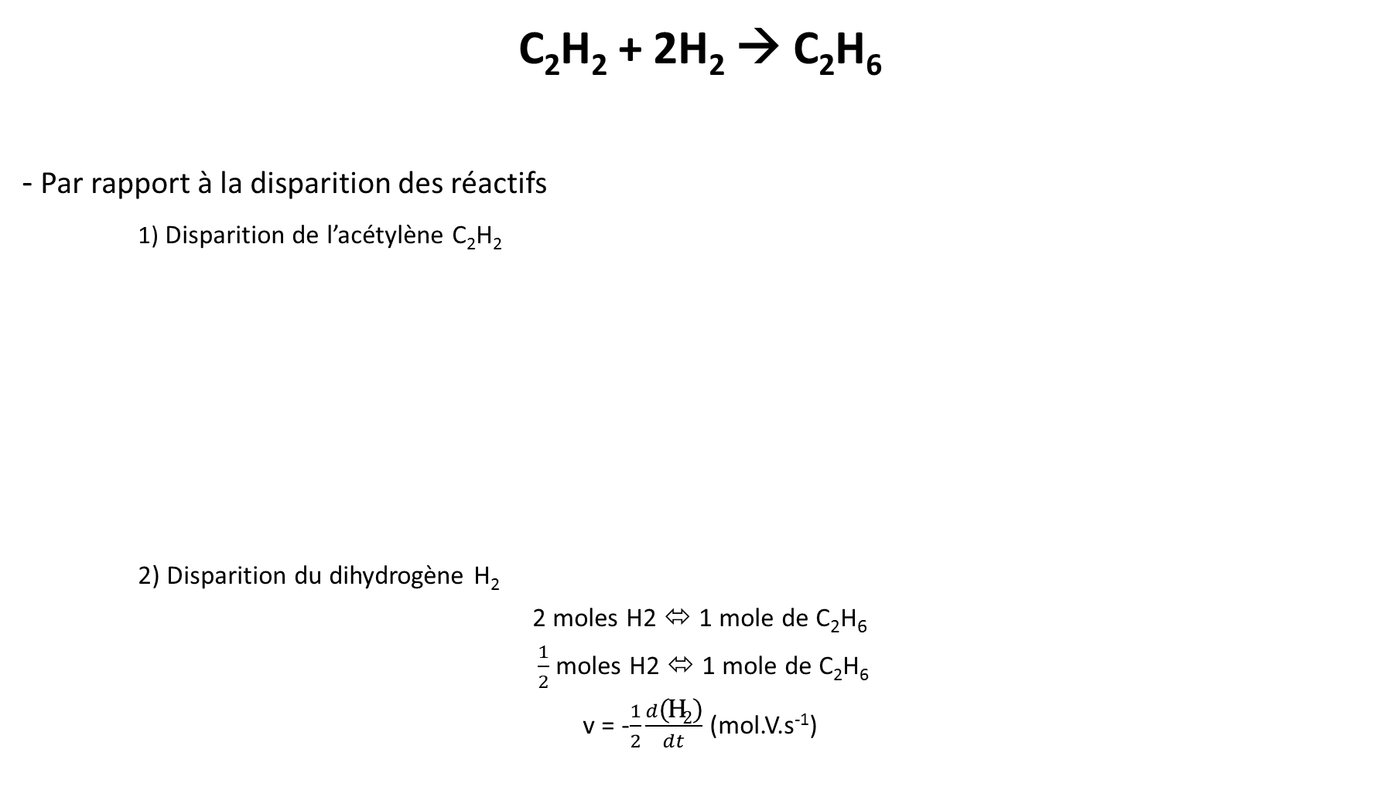
C₂H₂ + 2H₂ → C₂H₆
- Par rapport à la disparition des réactifs
1) Disparition de l’acétylène C₂H₂
2) Disparition du dihydrogène H₂
2 moles H2 ⬄ 1 mole de C₂H₆
$\frac{1}{2}$ moles H2 ⬄ 1 mole de C₂H₆
v = -$\frac{1}{2}\frac{d\text{(}\text{H}\text{2}\text{)}}{dt}$ (mol.V.s⁻¹)
v = $\frac{d\text{(}\text{C}\text{2}\text{H}\text{2}\text{)}}{dt}$ (mol.V.t⁻¹)

Slide 6
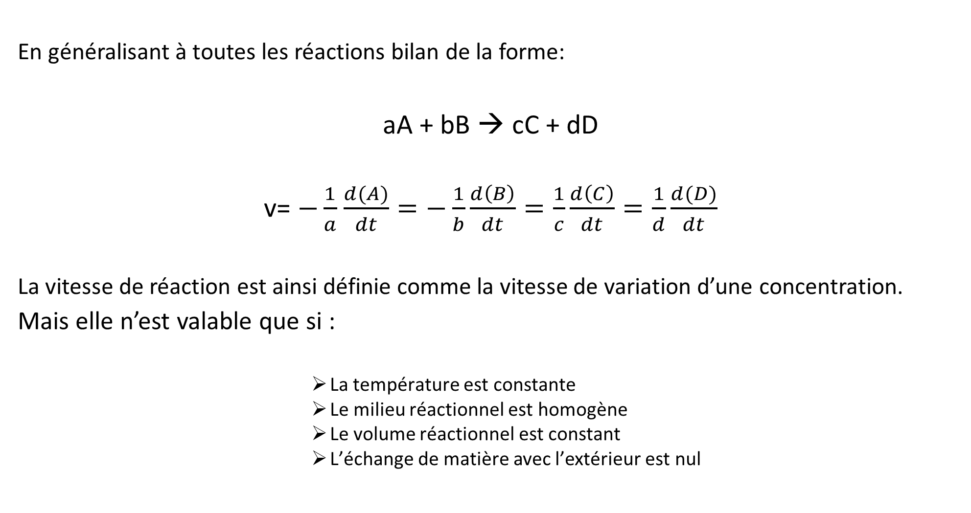
En généralisant à toutes les réactions bilan de la forme:
aA + bB → cC + dD
v= $−\frac{1}{a}$ $\frac{d(A)}{dt}=−\frac{1}{b}\frac{d\left(B\right)}{dt}=\frac{1}{c}\frac{d\left(C\right)}{dt}=\frac{1}{d}\frac{d(D)}{dt}$
La vitesse de réaction est ainsi définie comme la vitesse de variation d’une concentration.
Mais elle n’est valable que si :
                La température est constante
                Le milieu réactionnel est homogène
                Le volume réactionnel est constant
                L’échange de matière avec l’extérieur est nul

Slide 7
III. Facteurs déterminants
La cinétique chimique des réactions ou vitesse de déroulement de réaction dépend de facteurs déterminants:
Température
Lumière
Catalyseurs
Concentration

Slide 8
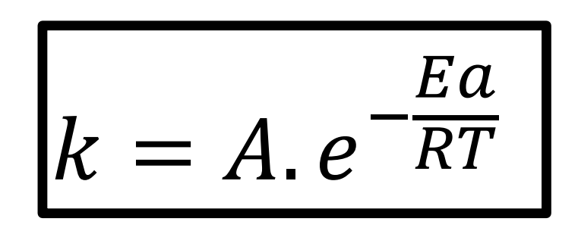
1. Température
Augmentation température → augmentation vitesse
Via k car v = k (A) (B)
Relation d’Arrhénius :
A est un terme constant spécifique d’une réaction donnée
R est la constante des gaz parfaits (8,3 J.mol⁻¹.K⁻¹)
T est la température (K)
E_{a} est l’énergie d’activation de la réaction (kJ.mol⁻¹)

Slide 9
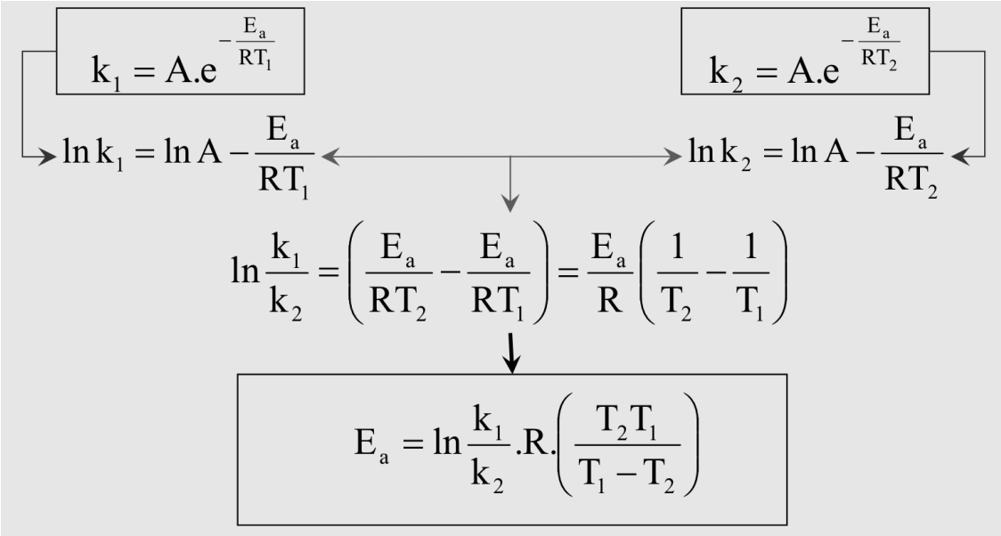
Calcul de l’énergie d’activation
Le calcul de Ea nécessite simplement de déterminer la constante de vitesse k à 2 températures différentes T1 et T2

Slide 10
2. Lumière
Facteur déterminant
La vitesse augmente via l’activation photochimique

Slide 11
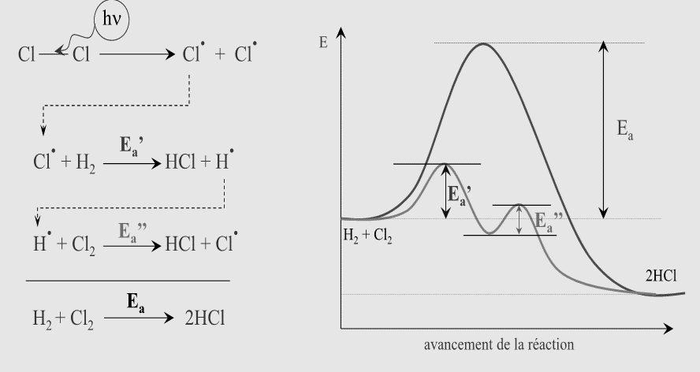
Photolyse

Slide 12
3. Catalyseur
Augmentation de vitesse → augmentation de k
Corps étranger : son seul effet est l’augmentation de la vitesse
Non consommé dans la réaction
Diminue l’Ea sans modifier l’état initial et l’état final

Slide 13
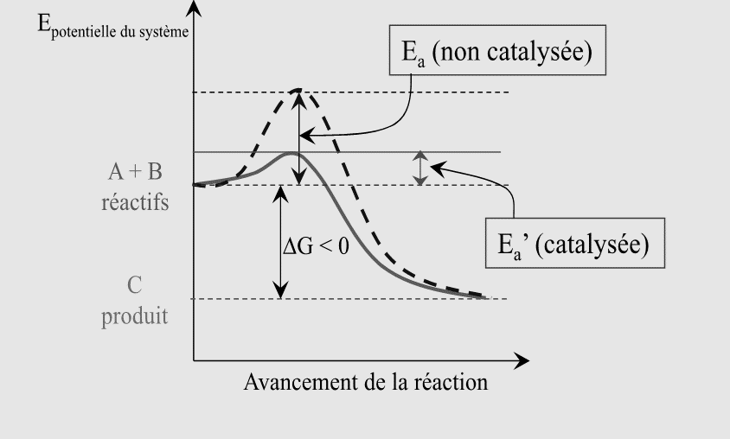

Slide 14
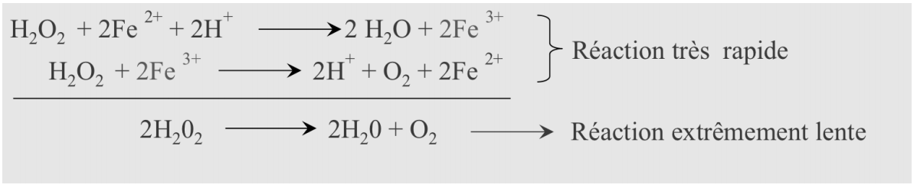
Homogène
Mélange homogène
Gaz / gaz
Liquide / liquide
Hétérogène
2 phases
Solide / gaz
Solide / liquide
Effet lié surface de contact
L’action se fait par adsorption

Slide 15
Enzymes
Concerne la plupart des réactions qui se produisent chez les entres vivants
Les catalyseurs sont des protéines (enzymes) de masse molaire élevée
Remarquable efficacité: vitesse multipliée par un facteur 10¹⁰
Remarquable spécificité: catalyse un type de réaction pour un type de molécule

Slide 16
4. Concentration
Diminution de C → diminution de la vitesse
Il y a donc une relation entre la vitesse et la concentration

Slide 17

La vitesse est établie expérimentalement
La loi de vitesse est souvent de la forme:
v: vitesse de la réaction
k: constante de vitesse, spécifique de chaque réaction, température dépendante
[A], [B], ... : concentrations des réactifs
α, β, … : ordres partiels de la réaction par rapport à chacun des réactifs
α + β + … : ordre global de la réaction

Slide 18
Ordres partielles
α, β, → Désigne l’ordre partiel de chacun des réactifs
Il peut s’agir d’un
            Entier
            Fractionnaire
            Nul

Slide 19
Réaction élémentaire => réaction simple
aA + bB → cC
a,b,c => coefficient stœchiométrique
    => ordre global = molécularité de la réaction
    => suit la loi de Van’t Hoff
v = k [A]^{α} [B]^{β}
Ordre global = α + β
Molécularité = a + b

Slide 20
Réaction complexe
Plusieurs étapes simples
2HI + 1H₂O₂ -> I₂ + 2H₂O
Molécularité (2+1) = 3
v = k [HI] [H₂0₂] ordre global 2
Ne respecte pas la loi de Van’t Hoff car il y a plusieurs étapes =
1 rapide
1 lente => seule accessible

Slide 21
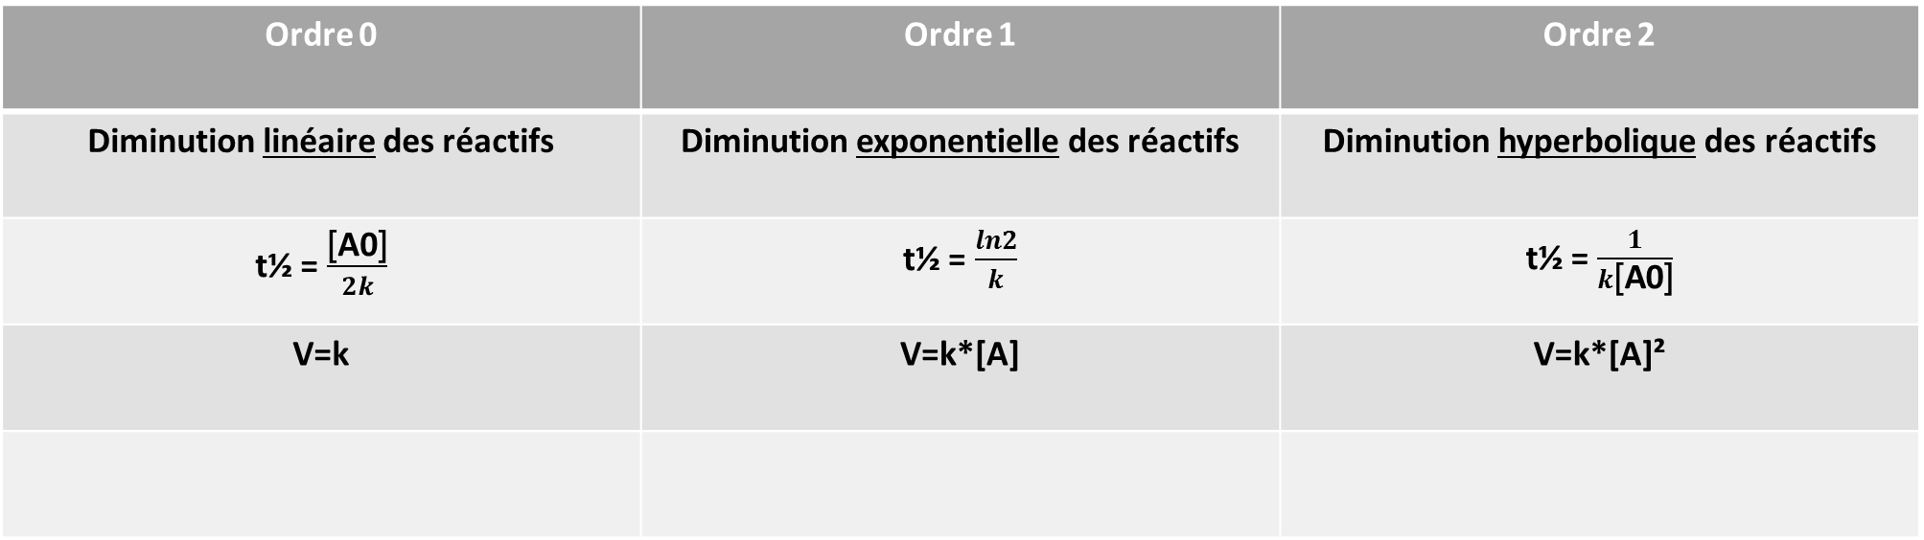
Ordre 0 | Ordre 1 | Ordre 2
Diminution linéaire des réactifs | Diminution exponentielle des réactifs | Diminution hyperbolique des réactifs
t½ = $\frac{\text{[}\text{A}\text{0}\text{]}}{2k}$ | t½ = $\frac{ln2}{k}$ | t½ = $\frac{1}{k\text{[}\text{A}\text{0}\text{]}}$
V=k | V=k*[A] | V=k*[A]²

Slide 22
III. Cinétique et Thermodynamique
aA+bB → cC+dD sens 1
aA+bB ← cC+dD sens 2
Dans le sens 1 : v₁ = k₁ [A]ª [B]^{b}
Dans le sens 2 : v₂ = k₂ [C]^{c} [D]^{d}
À l’équilibre, comme celui-ci est dynamique : ⎜v_{1⎜}= ⎜v_{2⎜}

Slide 23
Qcms
A propos de la cinétique:
a) La vitesse dépend de la température.
b) La vitesse de réaction est définie pour des milieux ouverts.
c) La qualité d’un solvant influe sur la cinétique.
d) La loi de vitesse est établie de manière théorique.
e) Toutes les proposition sont fausses

Slide 24
A propos de la cinétique:
a) La vitesse dépend de la température.
b) La vitesse de réaction est définie pour des milieux ouverts.
c) La qualité d’un solvant influe sur la cinétique.
d) La loi de vitesse est établie de manière théorique.
e) Toutes les proposition sont fausses.

Slide 25
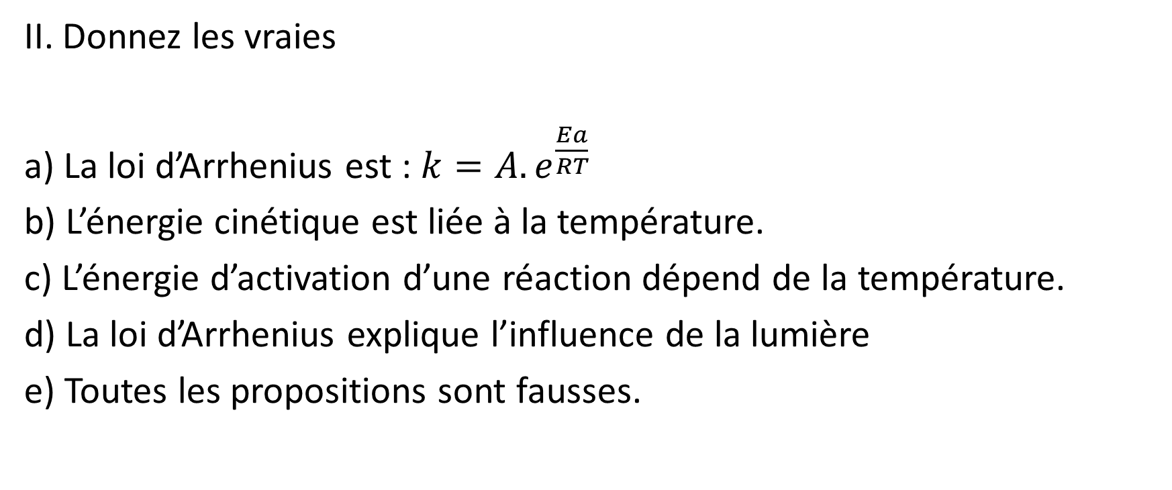
Qcms
II. Donnez les vraies
a) La loi d’Arrhenius est : $k=A.e^{\frac{Ea}{RT}}$
b) L’énergie cinétique est liée à la température.
c) L’énergie d’activation d’une réaction dépend de la température.
d) La loi d’Arrhenius explique l’influence de la lumière
e) Toutes les propositions sont fausses.

Slide 26
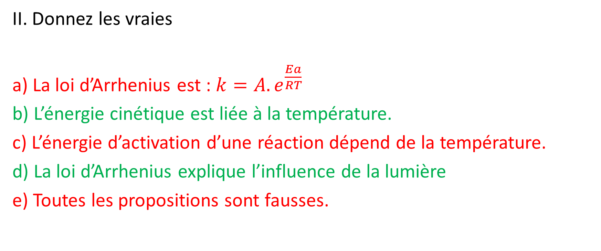
II. Donnez les vraies
a) La loi d’Arrhenius est : $k=A.e^{\frac{Ea}{RT}}$
b) L’énergie cinétique est liée à la température.
c) L’énergie d’activation d’une réaction dépend de la température.
d) La loi d’Arrhenius explique l’influence de la lumière
e) Toutes les propositions sont fausses.

Slide 27
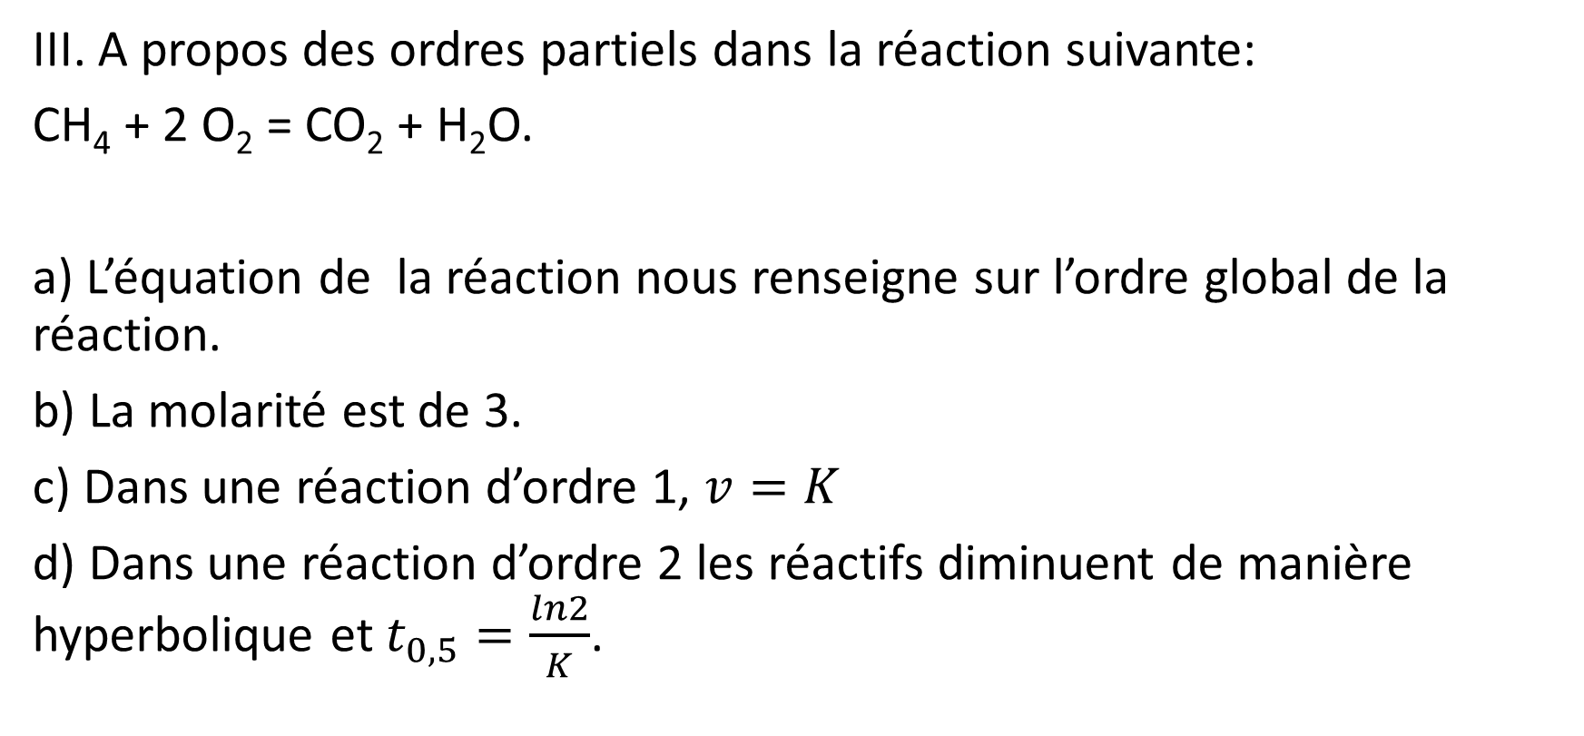
Qcms
III. A propos des ordres partiels dans la réaction suivante:
CH₄ + 2 O₂ = CO₂ + H₂O.
a) L’équation de la réaction nous renseigne sur l’ordre global de la réaction.
b) La molarité est de 3.
c) Dans une réaction d’ordre 1, $v=K$
d) Dans une réaction d’ordre 2 les réactifs diminuent de manière hyperbolique et $t_{0,5}=\frac{ln2}{K}$.

Slide 28
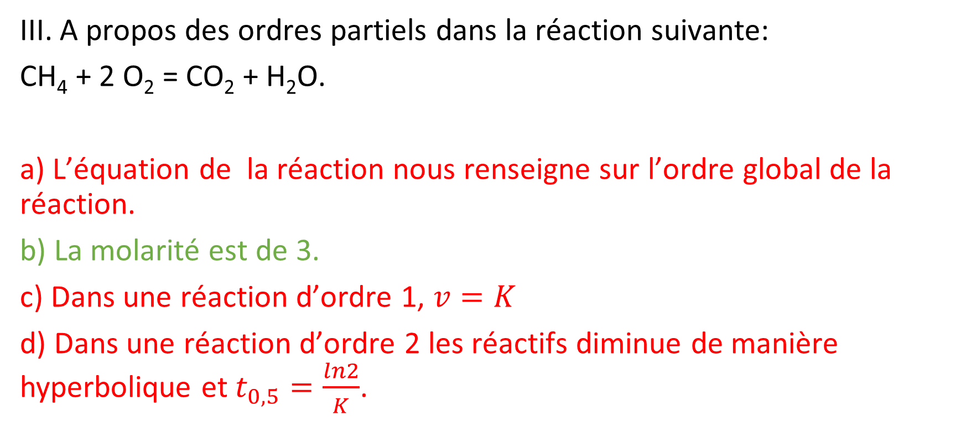
III. A propos des ordres partiels dans la réaction suivante:
CH₄ + 2 O₂ = CO₂ + H₂O.
a) L’équation de la réaction nous renseigne sur l’ordre global de la réaction.
b) La molarité est de 3.
c) Dans une réaction d’ordre 1, $v=K$
d) Dans une réaction d’ordre 2 les réactifs diminue de manière hyperbolique et $t_{0,5}=\frac{ln2}{K}$.

